Slide 1

Proyecto Grupo 3: Toma de Reclamos
Integrantes:
-Pamela Nahum
-Dominic Galarce
-Lorenis Moreno
-Marioly Cantillana
-Vanessa Cifuentes

Slide 2
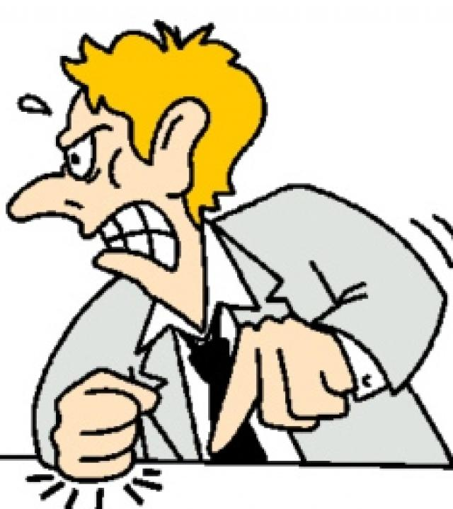
Plataforma de Reclamos

Slide 3
Diagrama de clases

Slide 4
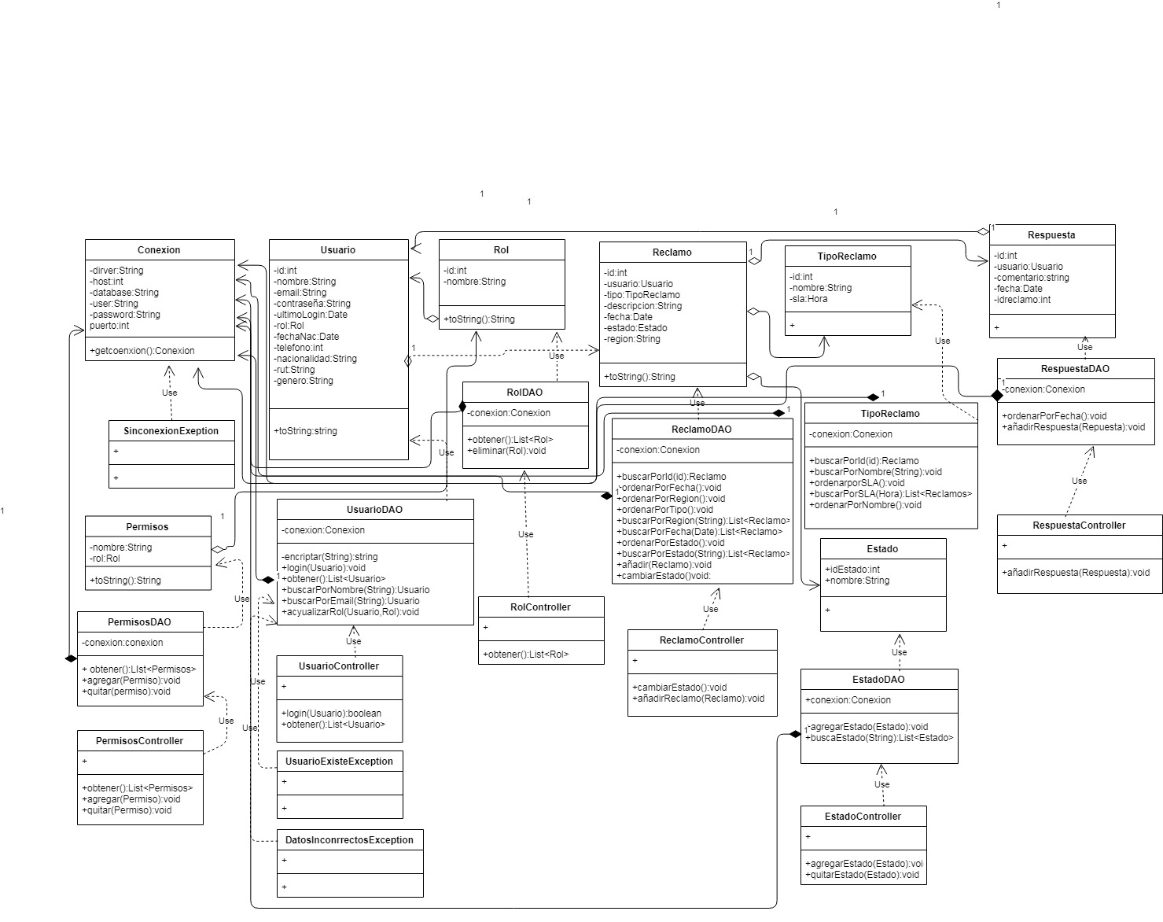

Slide 5
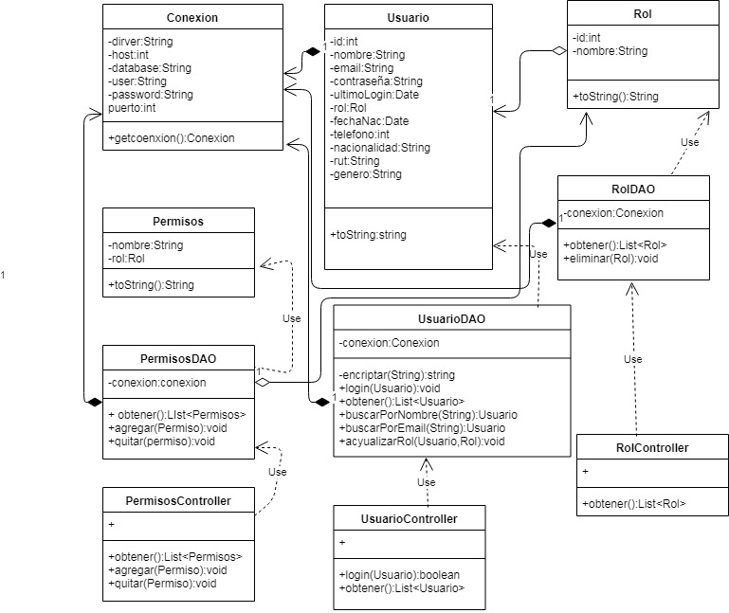

Slide 6
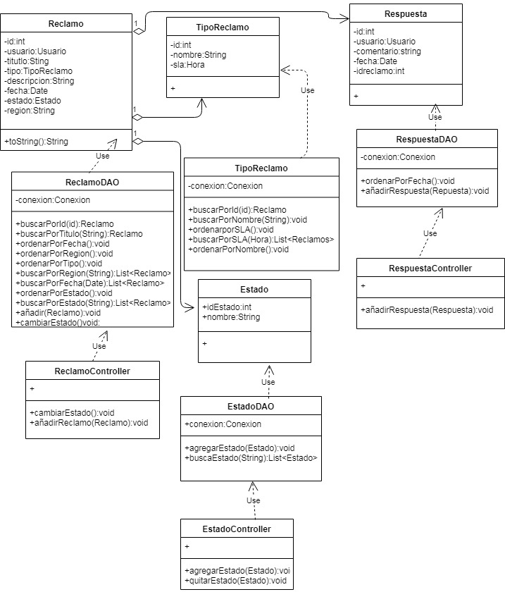

Slide 7
Diagrama Entidad-Relación

Slide 8
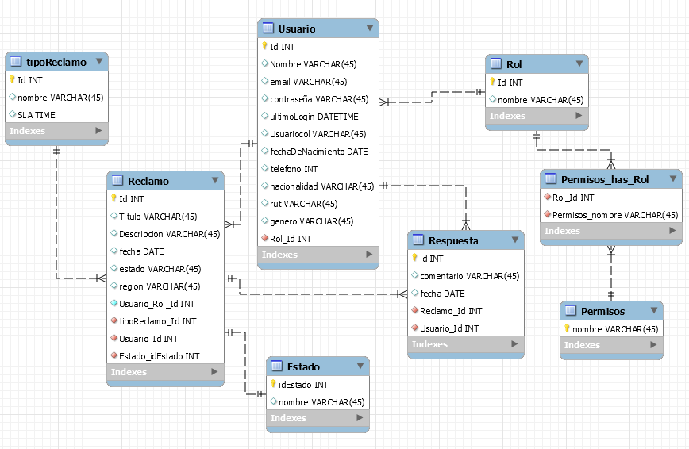

Slide 9
Diseño del Sistema

Slide 10
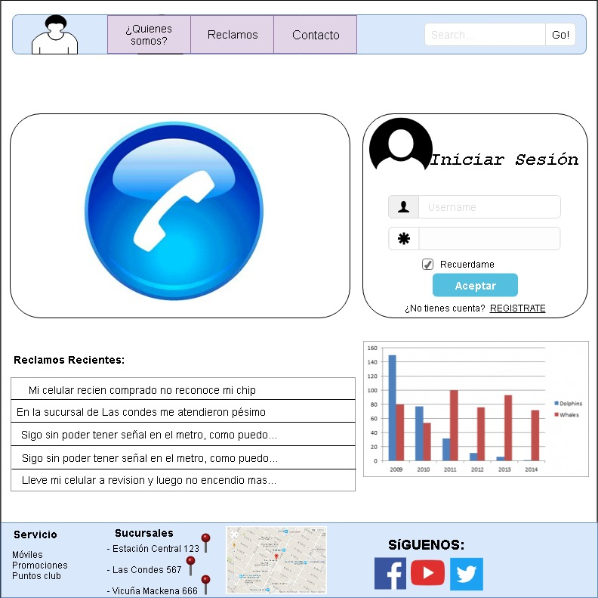
Reclamo por mes

Slide 11
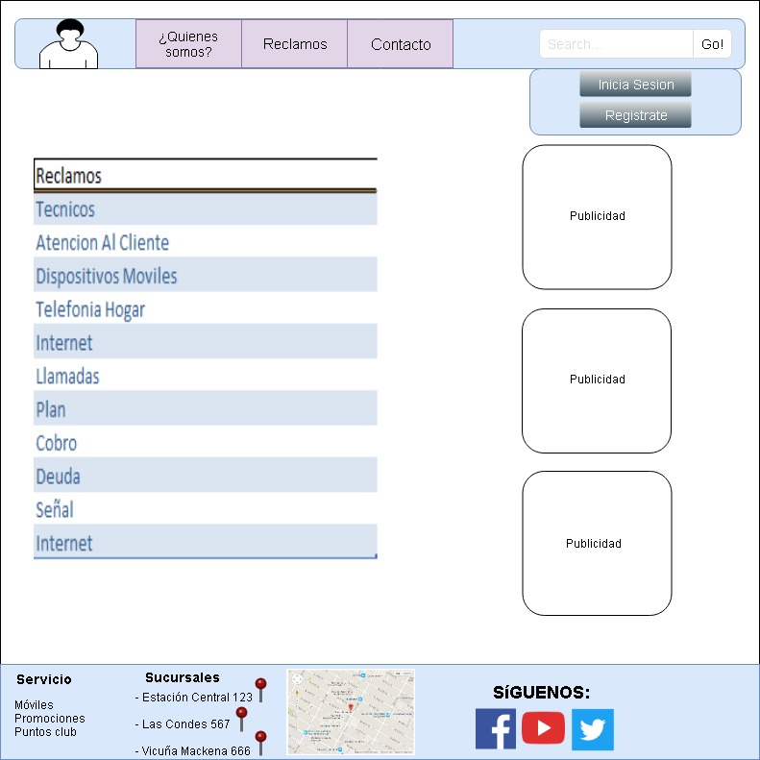



Slide 12
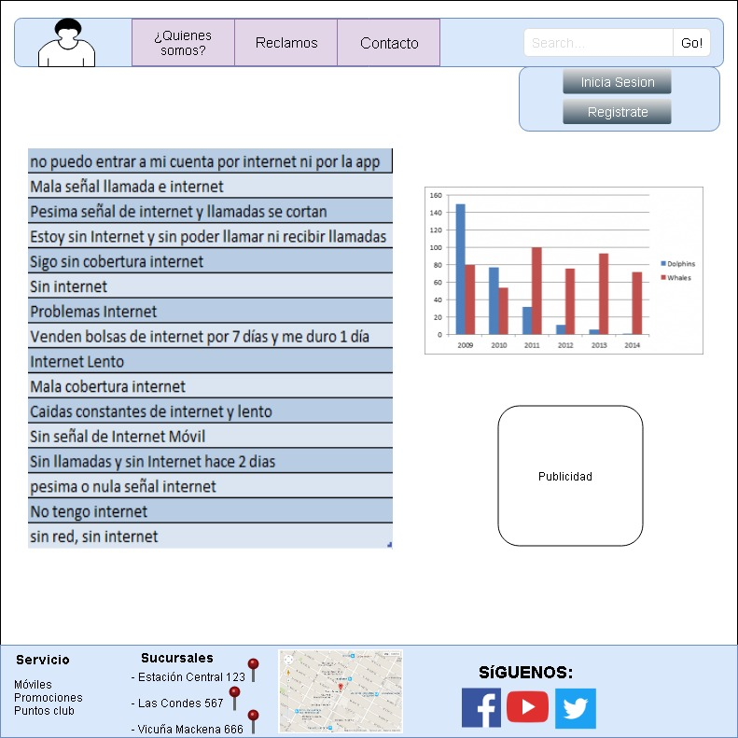
Reclamo de internet por mes

Slide 13
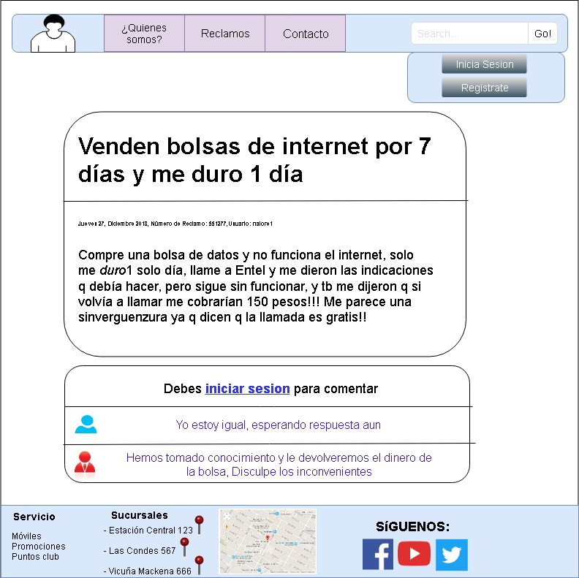
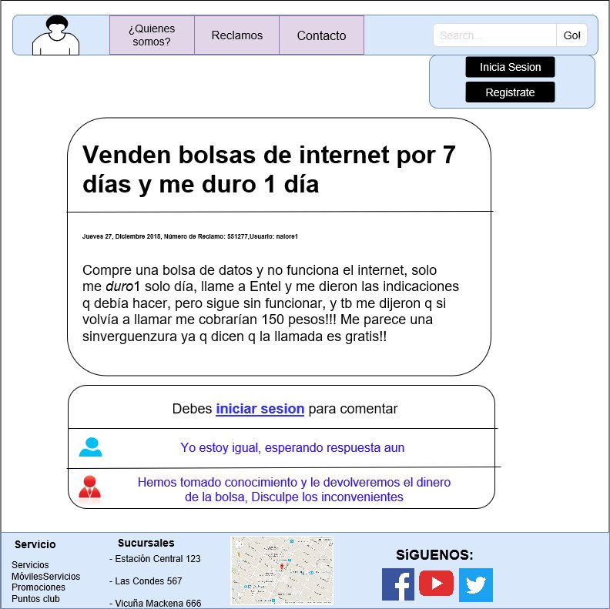

Slide 14

Reclamo por mes

Slide 15
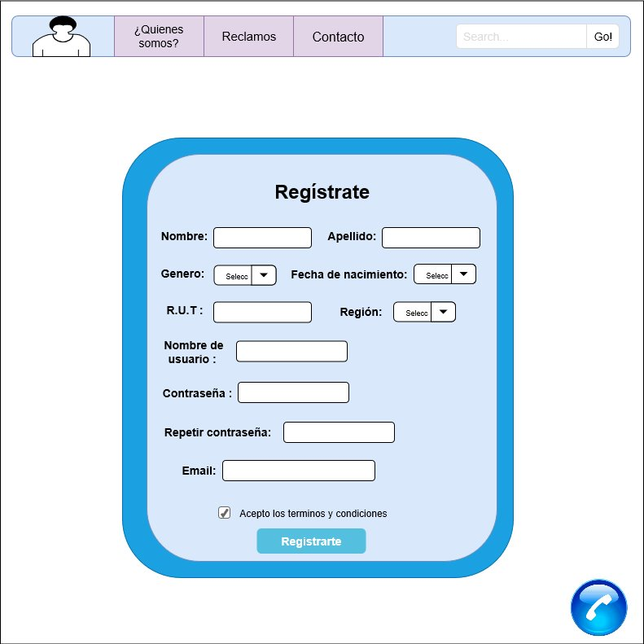

Slide 16
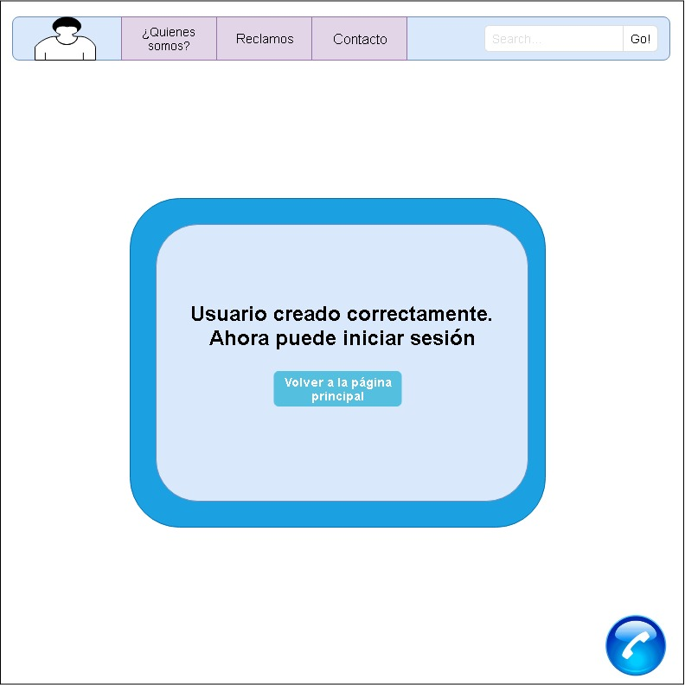

Slide 17
Reclamo por mes

Slide 18
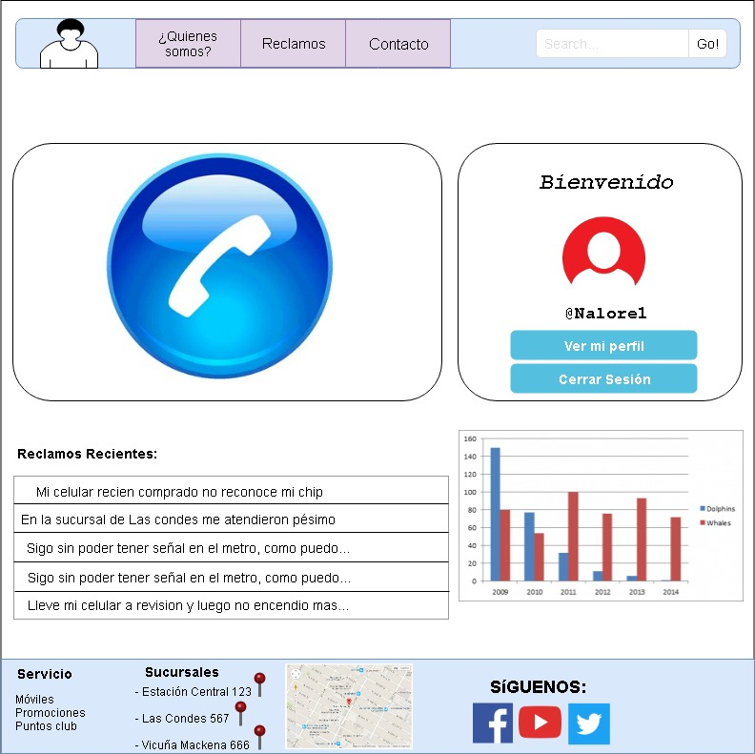
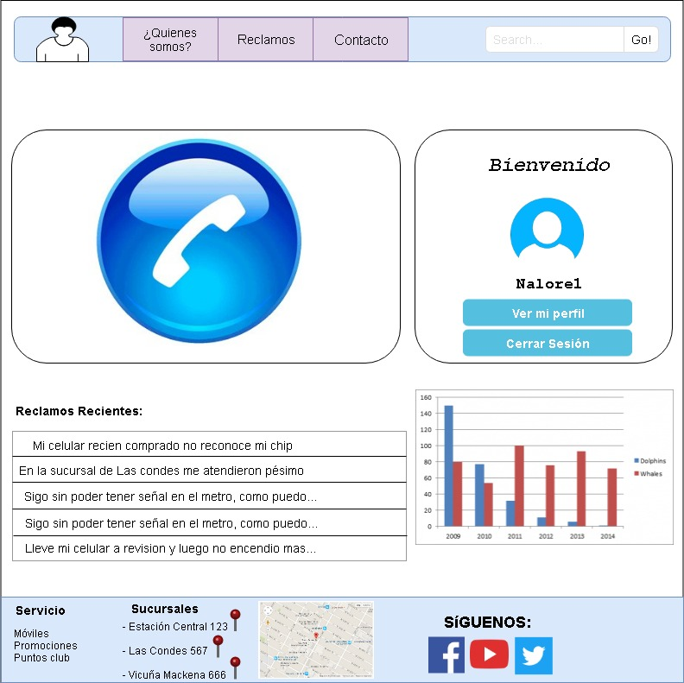
Reclamo por mes
Reclamo por mes

Slide 19
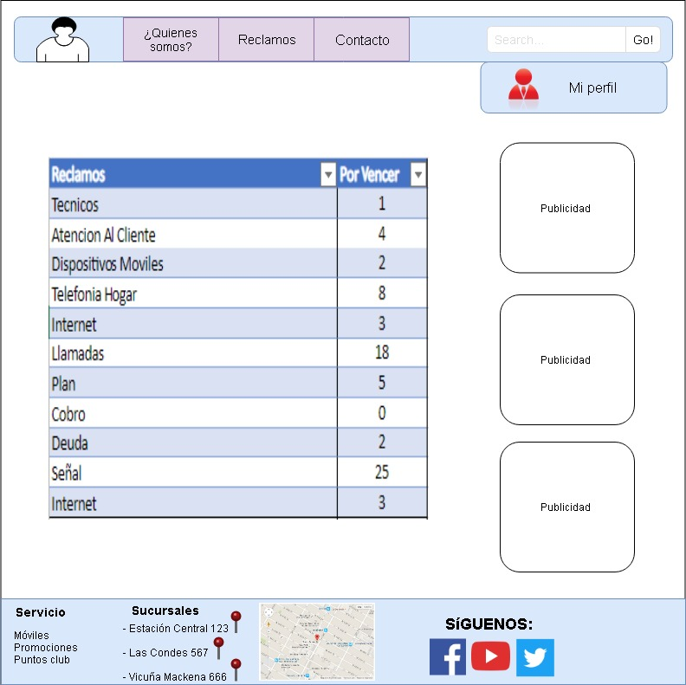
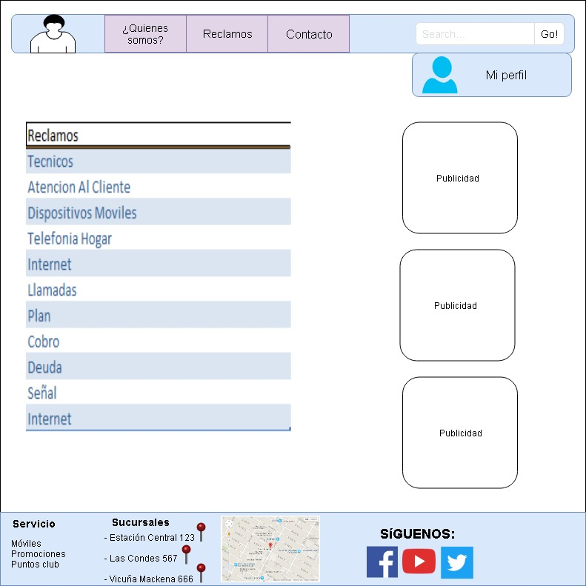

Slide 20
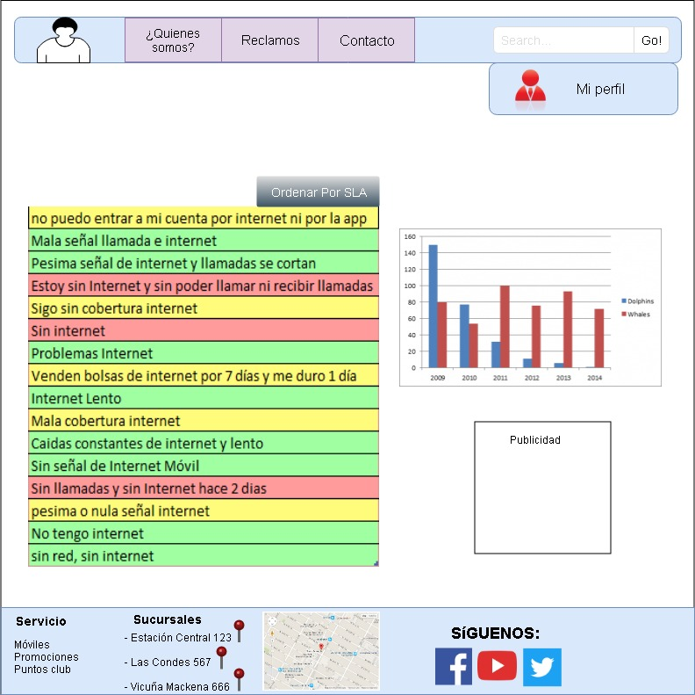
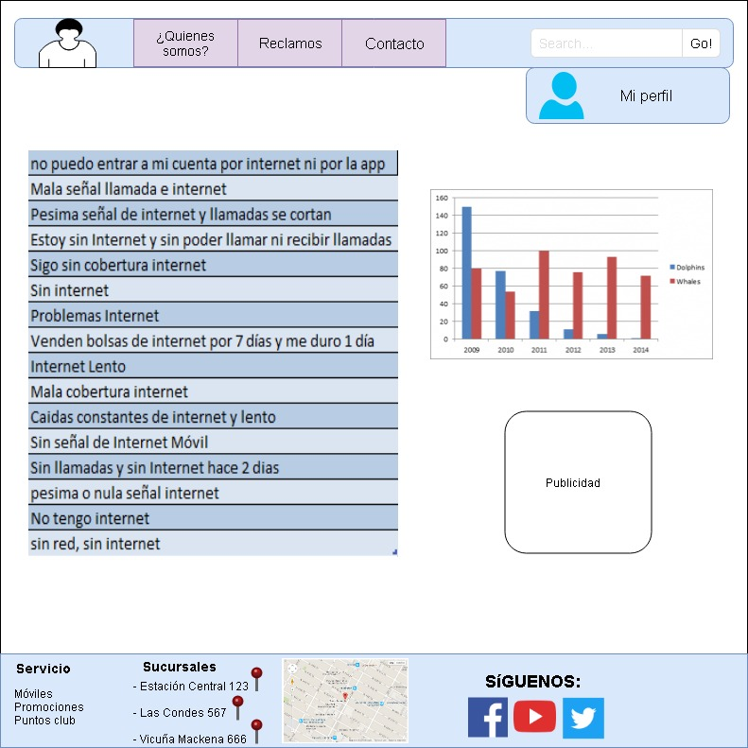
Reclamo de internet por mes
Reclamo de internet por mes

Slide 21
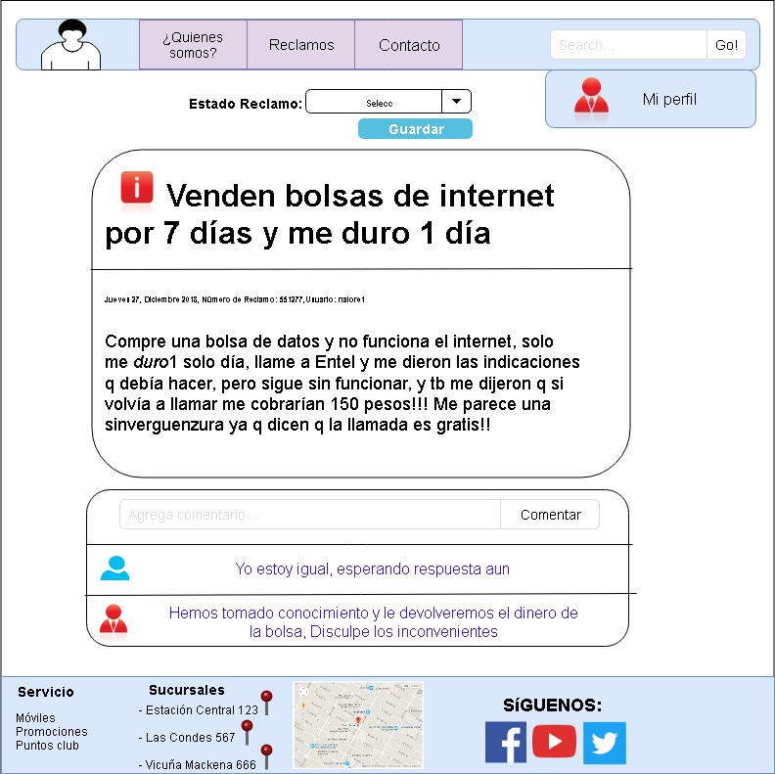
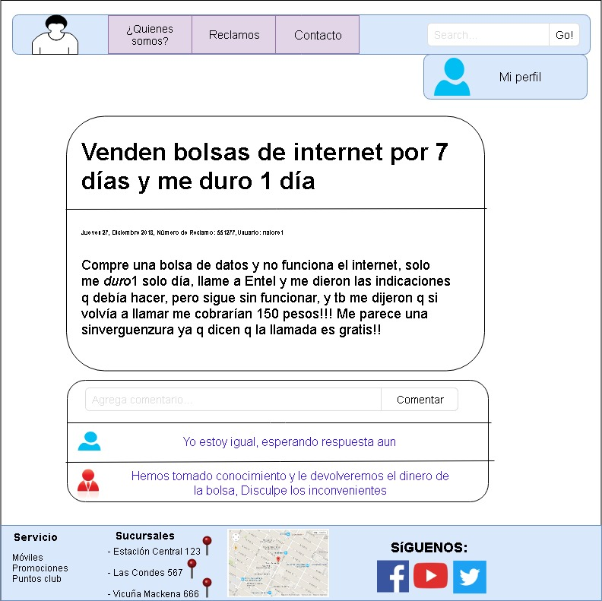

Slide 22
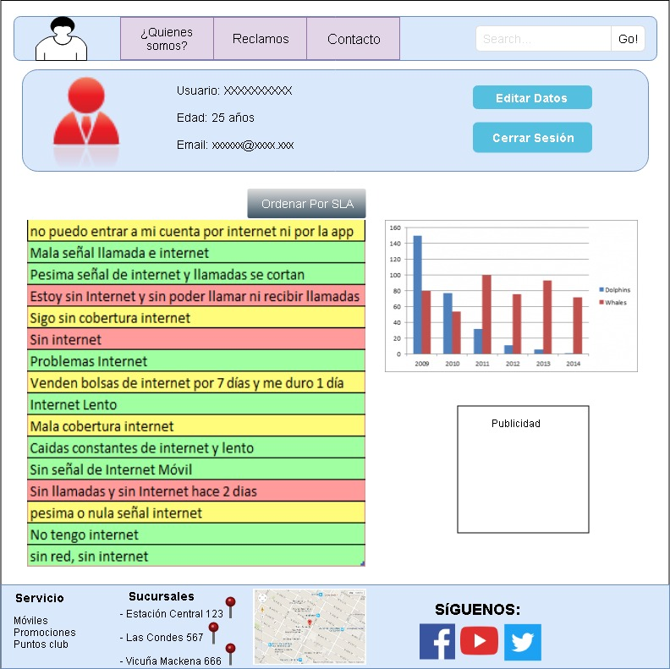
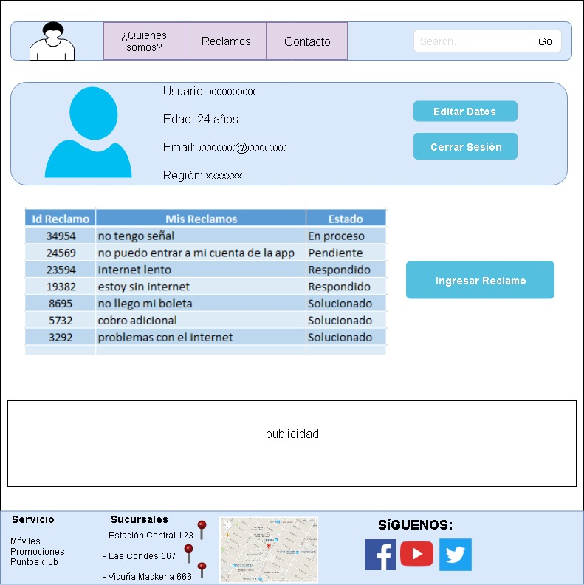
Reclamo de internet por mes

Slide 24
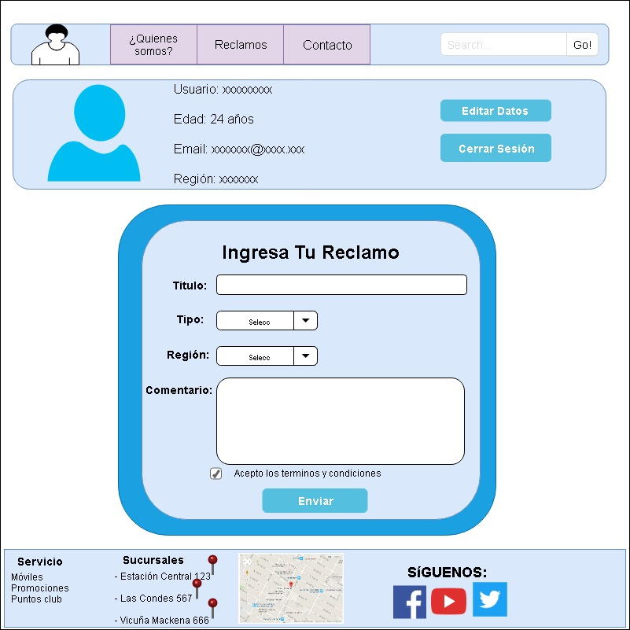

Slide 25
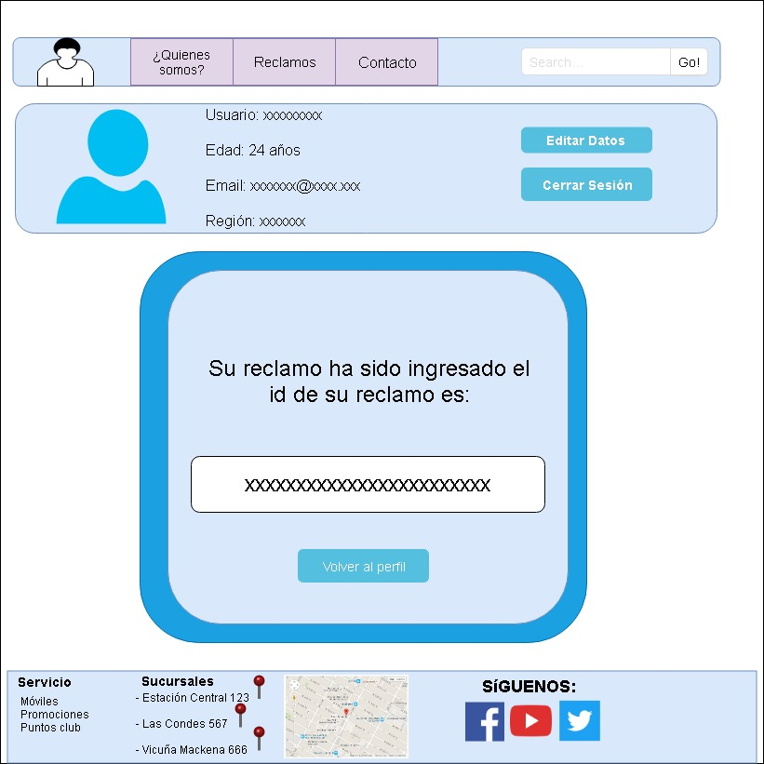

Slide 27
Reclamo por mes

Slide 28
Proyecto Grupo 3: Toma de Reclamos
Integrantes:
-Pamela Nahum
-Dominic Galarce
-Lorenis Moreno
-Marioly Cantillana
-Vanessa Cifuentes

